Slide 1
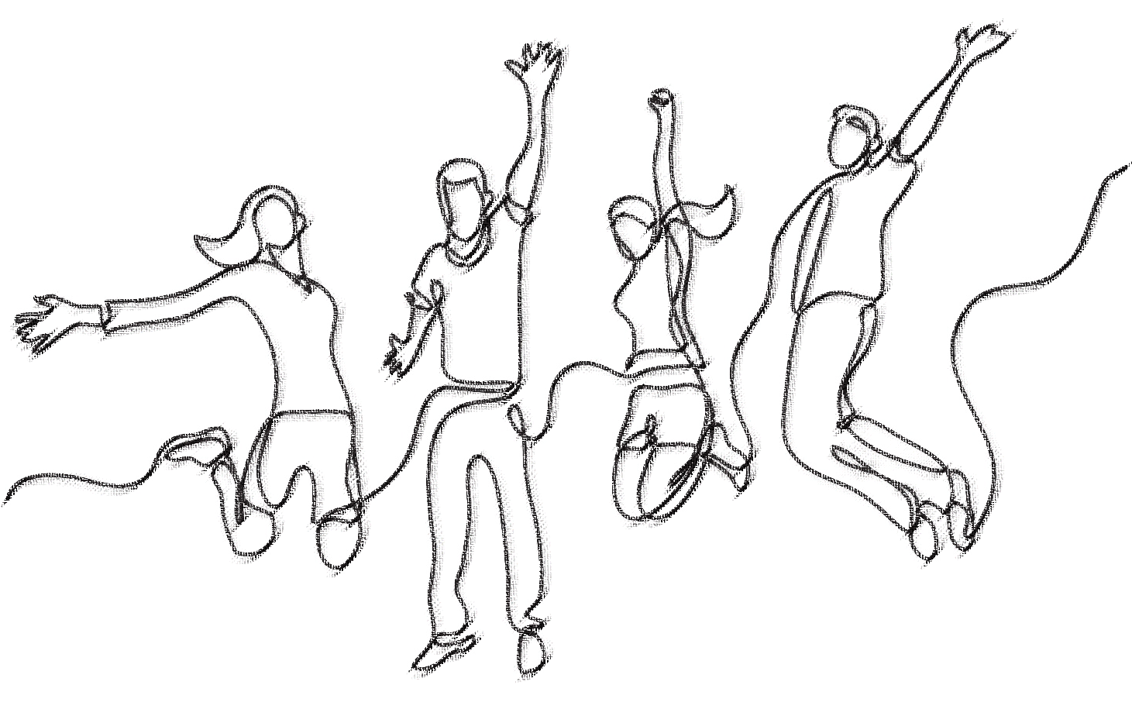
SAĞLIKLI BESLENME

Slide 2
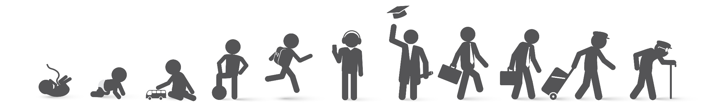
Beslenme nedir?
Beslenme; yaşamın sürdürülmesi, büyüme ve gelişme, sağlığın korunması ve üretken olmak için besinlerin vücutta kullanılmasıdır
Yeterli ve dengeli beslenme
Vücudun büyümesi, yenilenmesi ve çalışması için gerekli olan enerji ve besin öğelerinin her birinin yeterli miktarlarda alınması ve vücutta uygun şekilde kullanılmasıdır

Slide 3
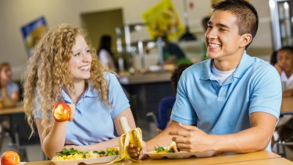

Beslenmenin Önemi
Yaşam boyu sürecek davranış ve alışkanlıklar kazanmaya devam edilmektedir
Hastalıklardan korunmak ve bağışıklık sistemini güçlendirmek için yeterli ve dengeli beslenmek gerekir

Slide 4
Besin öğesi nedir, besin ögeleri nelerdir?
Besin ögeleri besinlerin yapı taşıdır
Vücut bileşimimiz besin öğelerinden oluşur
Organların düzenli çalışabilmesi ve günlük işlerin sağlıklı sürdürebilmesi için
→ besin öğelerinin her birinden her gün alınması gerekir
Besin ögeleri şu şekildedir;
-Karbonhidratlar
-Proteinler
-Yağlar
-Vitaminler
-Mineraller
-Su

Slide 5
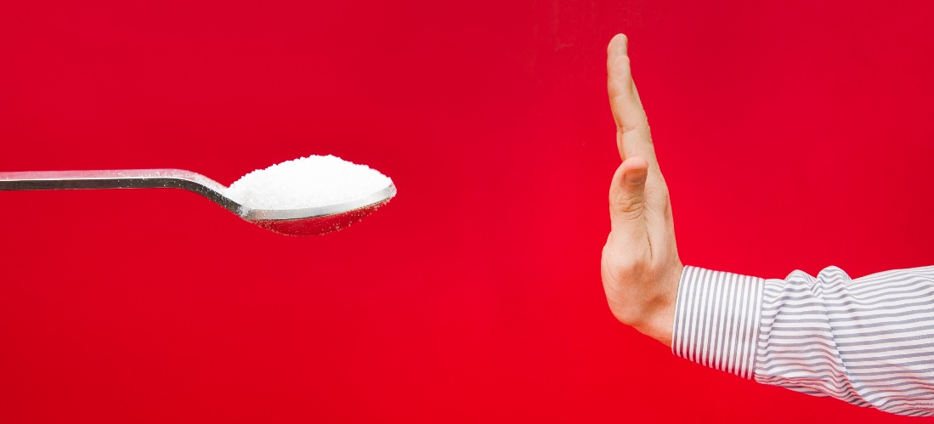
Karbonhidratlar
Besinlerde en çok bulunan besin ögesidir
Vücudun harcadığı enerjinin büyük bölümünü sağlar
Sindirim sonrası kanda glukoz olarak bulunur
Karbonhidratlar karaciğer ve kaslarda glikojen olarak depolanır
Günlük fazla alınan karbonhidrat yağa dönüşerek depolanır
Basit karbonhidratlar ya da basit şekerler toz şeker/çay şekeridir
Basit karbonhidratlardan uzak durmamızda, tüketmememizde yarar var

Slide 6
Yağlar
En fazla enerji veren besin öğesidir
Sindirim sisteminde yağ asitlerine ayrılarak emilir
Bir kısmı enerji için kullanılır
Bir kısmı depo yağ olarak kullanılır
Diğerleri de vücudun düzenli çalışmasında etkinliği olan bazı hormonların ve kolesterolün yapımında kullanılır
Bazı vitaminlerin emilim ve taşınmasında görev alırlar!
Sıvı ve katı yağlar olmak üzere ikiye ayrılırlar;
Sıvı yağlar → zeytin, ayçiçeği, mısır, fındık ve soya gibi bitkisel besinlerden elde edilir
Katı yağlar → iç yağı, kuyruk yağı, margarin ve tereyağıdır
Ayrıca bütün hayvansal besinlerin içinde de katı yağlar bulunur!

Slide 7
Proteinler
Hücrelerin büyük bir bölümü proteinlerden yapılmıştır
Hücreler sürekli olarak değişip yenilendiğinden vücutta protein depo miktarı çok azdır
Vücut proteinlerinin oluşumu için kaynak yiyeceklerin içinde bulunan proteinlerdir!
Proteinler sindirim sisteminde yapı taşlarını oluşturan amino asitlere ayrılır
Büyüme ve gelişme ile doku ve organlardaki hücrelerin yapımında gereklidir
Vücudu hastalıklara karşı koruyan savunma sistemi için gereklidir

Slide 8
Vitaminler
Vücutta;
enerji metabolizmasında
kan yapımında
bağışıklık sisteminde
kemik oluşumunda
vücut hücre hasarının önlenmesinde, hücrelerin normal çalışmasını yürütmesinde ve zararlı bazı maddelerinin etkilerinin azaltılmasında (antioksidan) yer alırlar
Vitaminler ikiye ayrılır;
1- Yağda çözünen vitaminler
A, D, E, K vitamini
2- Suda çözünen vitaminler
B grubu ve C vitamini
Mineraller
Vücudun çeşitli organları içinde yer alırlar
Vücut çalışmasında önemli işlevleri vardır
Kalsiyum, fosfor, magnezyum gibi mineraller iskelet ve diş yapısında yer alır
Demir, kobalt gibi mineraller kan yapımında rol alır
Çinko ise bağışıklık sistemi için önemlidir

Slide 9
Su
Sıvı gereksinimimizi;
İçtiğimiz su
Yiyecek ve içeceklerdeki su
Yiyeceklerden enerji elde edilirken açığa çıkan metabolik sudan karşılarız
Vücudumuza aldığımız su;
İdrar, ter, dışkıyla atılır
Bir miktarını da solunum yoluyla kaybederiz.
Sıcak havalarda ve fazla fiziksel aktivite sırasında terleme nedeniyle su kaybımız artar
Günlük olarak kaybettiğimiz miktarı karşılayacak kadar sıvı almadığımızda vücut hücrelerimizin çalışması aksar!

Slide 10
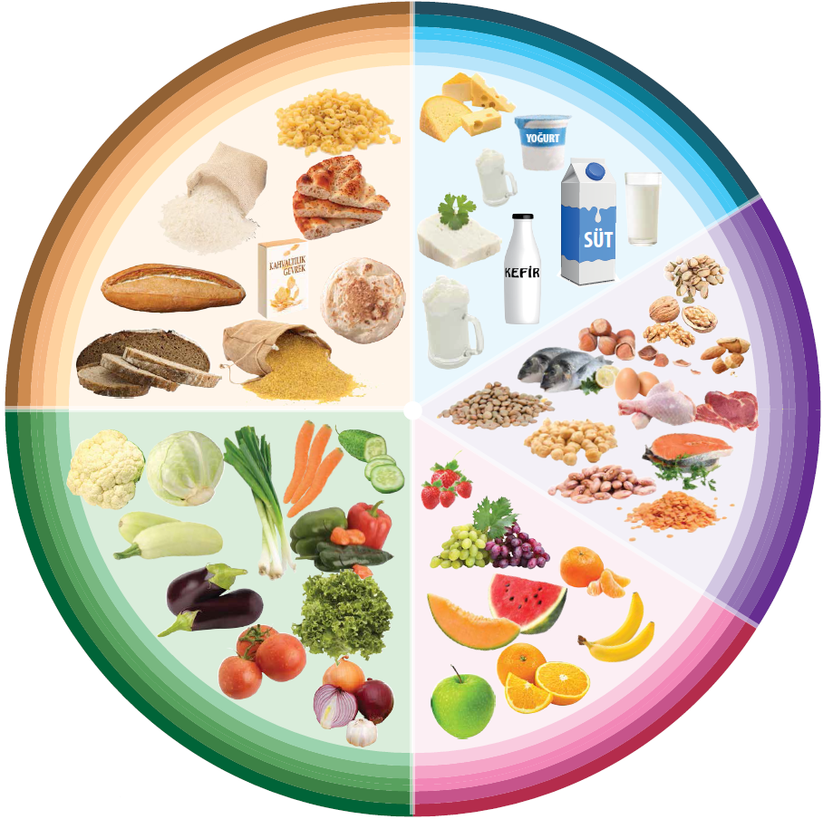

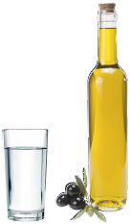
Besinlerin sınıflandırılması / Besin grupları
İçerdikleri besin öğeleri yönünden birbirine benzeyen besinler 5 grupta toplanır:
1. Süt ve ürünleri grubu
2. Et ve ürünleri, tavuk, balık, yumurta, kuru baklagiller ile yağlı tohumlar grubu
3. Sebzeler grubu
4. Meyveler grubu
5. Ekmek ve tahıllar grubu

Slide 11
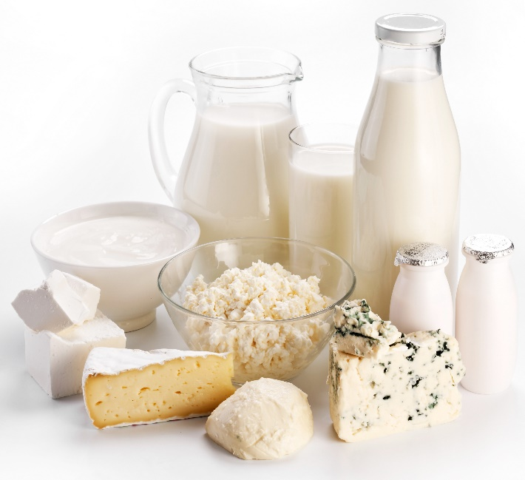
1. Süt ve ürünleri grubu
Süt
Yoğurt
Peynirler
beyaz peynir, kaşar peynir gibi
Ayran
Kefir
Sütlü tatlılar
sütlaç, dondurma gibi
Protein
Kalsiyum
Fosfor
Çinko
B₁, B₂, B₆, B₁₂ ve niasin olmak üzere birçok besin ögesi için önemli kaynaktır

Slide 12
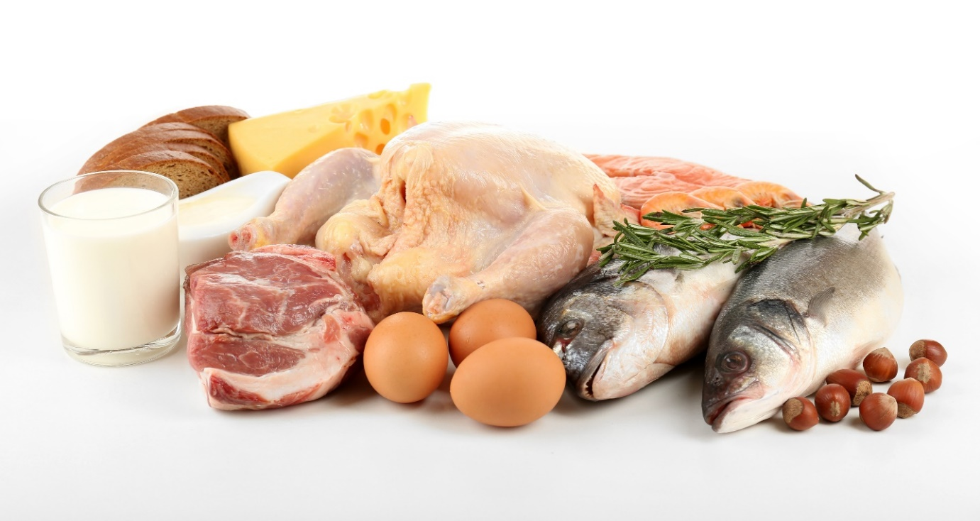
2. Et ve ürünleri, tavuk, balık, yumurta, kuru baklagiller ile yağlı tohumlar grubu
Et
Tavuk
Balık
Yumurta
Kurubaklagiller
mercimek, fasulye, nohut gibi
Yağlı tohumlar
ceviz, fındık, badem gibi
Protein
Demir
Çinko
Fosfor
Magnezyum gibi mineraller ile
B₁, B₆, B₁₂ ve A vitamini kaynağıdır
B₁₂ vitamini ise sadece hayvansal kaynaklı besinlerde bulunur

Slide 13
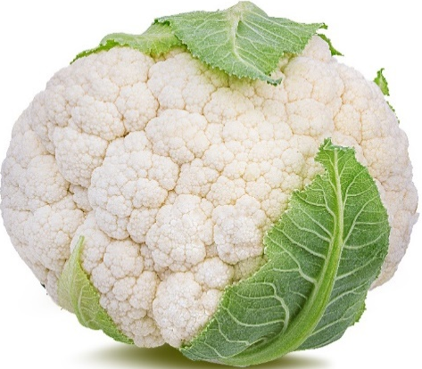
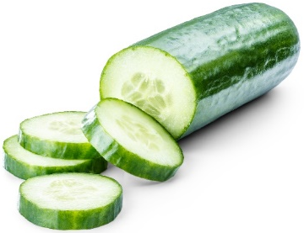

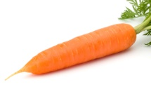
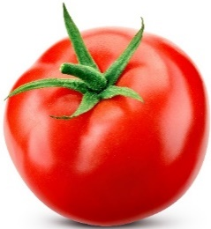
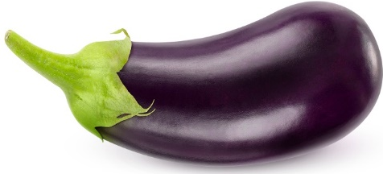
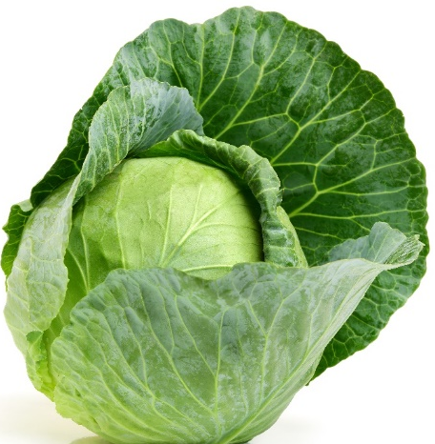
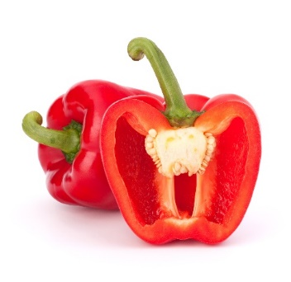
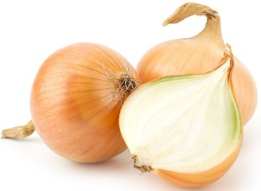
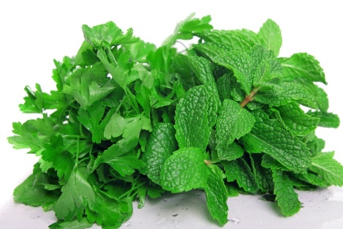
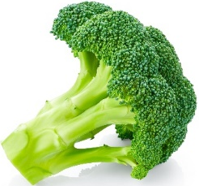
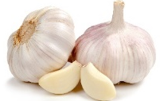
3. Sebzeler grubu
Tüm sebzeler
Bileşimlerinin önemli bir kısmı sudur
Mineraller ve vitaminler bakımından zengindir
özellikle folat (folik asit)
A vitaminin ön ögesi olan beta-karoten
E, C, B₂ vitamini
kalsiyum, potasyum, demir, magnezyum
Posa ve diğer antioksidan özellikte olan bileşiklerden zengindir

Slide 14
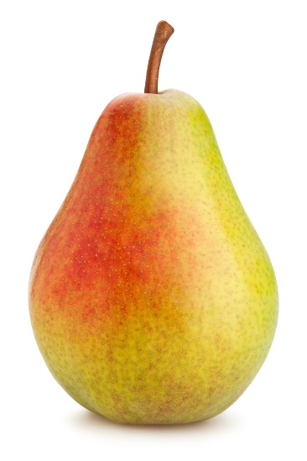
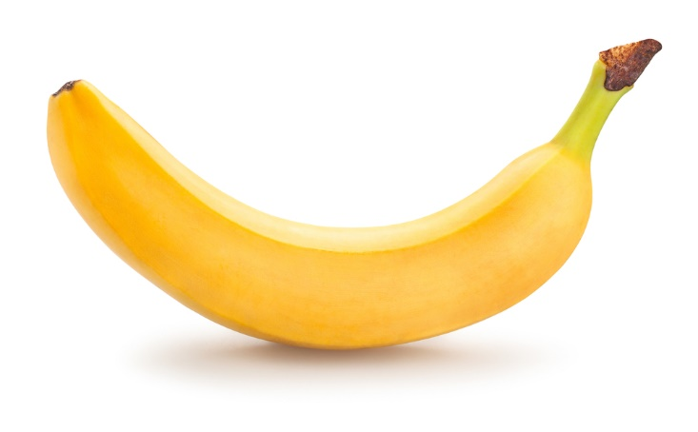
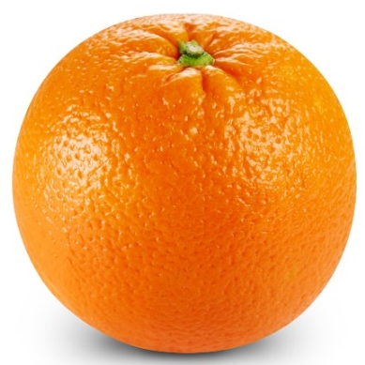
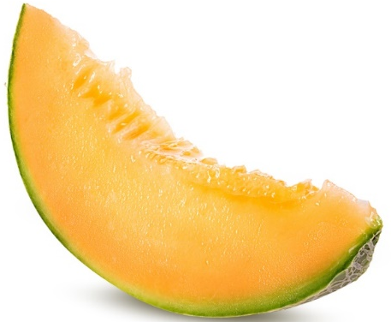
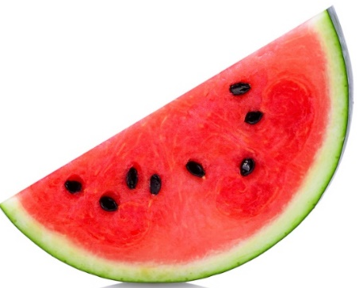
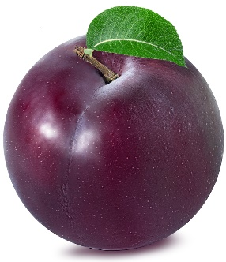
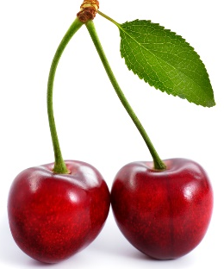
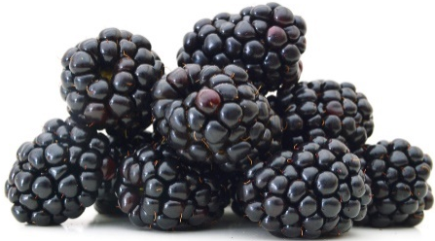
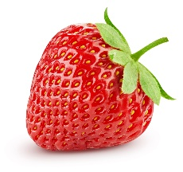
4. Meyveler grubu
Tüm meyveler
Bileşimlerinin önemli bir kısmı sudur
Mineraller ve vitaminler bakımından zengindir
özellikle folat (folik asit)
A vitaminin ön ögesi olan beta-karoten
E, C, B₂ vitamini
kalsiyum, potasyum, demir, magnezyum
Posa ve diğer antioksidan özellikte olan bileşiklerden zengindir

Slide 15
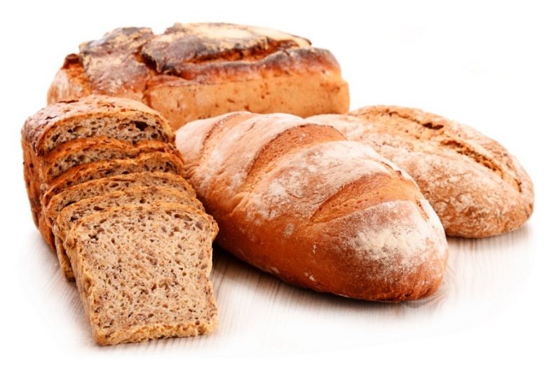
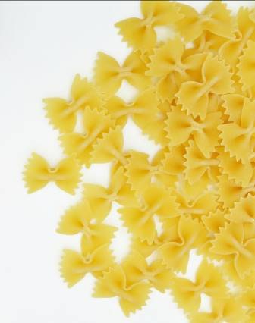
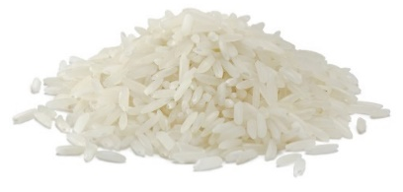
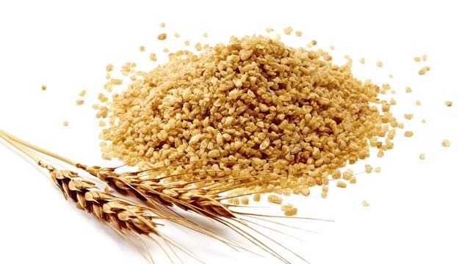
5. Ekmek ve tahıllar grubu
Ekmekler
Tahıllar
Bulgur, pirinç, yulaf, arpa vb.
Makarna, erişte, kuskus vb.
Kahvaltılık tahıllar
Karbonhidrat
Posa (lif)
E, B grubu vitaminler (B12 dışındakiler) zengindir
Özellikler B1 vitamini için iyi kaynaktır
Tam tahıllar rafine tahıllardan daha fazla diyet posası, vitamin ve mineral sağlar.

Slide 16
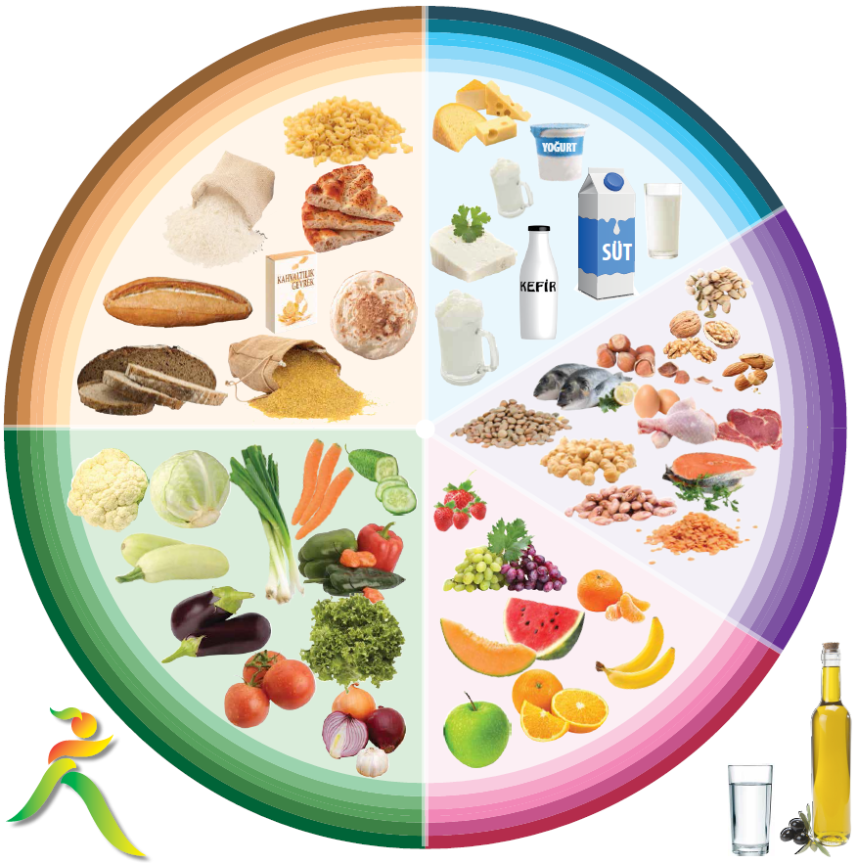
Sağlıklı Beslenmek İçin Güncel ve Pratik Öneriler

Slide 17
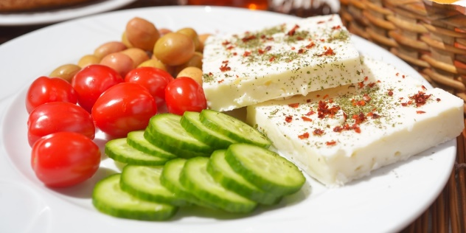
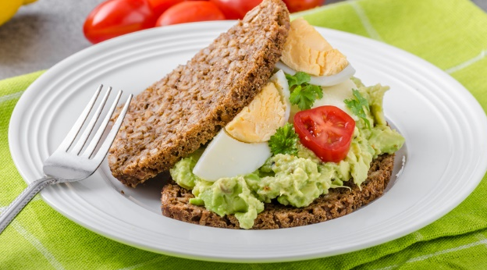
Öğün sıklığı ve öğün düzenine dikkat edilmelidir
Her gün erken kalkılmalıdır → saat 9.00’u geçmeden yapılacak bir kahvaltı ile güne başlanması önerilir
Günde 3 ana öğüne ek olarak 2-3 ara öğün tüketilebilir
UNUTULMAMALIDIR Kİ
kahvaltı en önemli öğündür

Slide 18
Sağlıklı ‘ara öğün’ örnekleri
1 kutu sade süt
1 küçük boy elma
1 kibrit kutusu beyaz peynir
1 orta dilim ekmek
Söğüş (yağsız)
1 kutu ayran
2-3 adet kepekli galeta
1 avuç fındık içi
1 kupa süt (şekersiz)
4 adet kuru kayısı
1 su bardağı yoğurt (kaymaksız)
Notes:
Eğitimci Notu:
1- Tüketilecek kuru yemişlerin çiğ (kavrulmamış) tüketilmesi önerilebilir.

Slide 19
Öğünlerde besin çeşitliliği sağlanmalıdır
Aynı besin grubunda yer alan besinlerin
besin öğesi içerikleri
birbiriyle aynı değildir!
yalnızca
5 temel besin grubunun çeşitliliği değil,
aynı grupta yer alan
besinlerin de çeşitliliği sağlanmalıdır!

Slide 20
Örneğin;
Bir öğünde kırmızı et tükettiyseniz diğer öğünlerde tavuk, balık, yumurta veya kuru baklagillerden tercih yapabilirsiniz
Kırmızı et, tavuk ve balık etine göre demirden daha zengindir. Tavuk ve balık etinin toplam yağ ve doymuş yağ içeriği daha azdır. Kurubaklagiller, kırmızı et kadar protein ve demir içerir…

Slide 21
SAĞLIKLI YEMEK TABAĞI
Süt ve ürünleri grubu
Ekmek ve tahıllar grubu
Et ve ürünleri, tavuk, balık, yumurta ve kurubaklagiler ile yağlı tohumlar grubu
Fiziksel aktivite figürü
Zeytinyağı
Su
Sebzeler grubu
Her öğünde
her besin grubundan tüketmeliyiz
Meyveler grubu

Slide 22
Gün içinde çeşitli taze sebze ve meyveler tüketilmelidir
Antioksidanlar sayesinde;
hastalıkların gelişim riski azaltılabilir,
vücut direnci arttırılabilir
Günde en az 5 porsiyon taze sebze ve meyve tüketilmelidir
Sebze ve Meyveler | 1 Porsiyon Ölçüsü
Elma, portakal, şeftali, muz vb. | 1 orta boy
Kiraz, vişne, üzüm, böğürtlen, dut vb. | 1 küçük kase
Armut, ayva | 1 küçük boy
Çilek | 15 orta boy
Kavun, karpuz | 1 ince dilim
Domates, salatalık, ıspanak, pazı, semizotu, brokoli, bamya, taze fasulye, kabak, enginar, Brüksel lahanası, soğan, kereviz, lahana, karnabahar, pancar, kırmızı biber, patlıcan, pırasa, mantar | 1 kupa
Kıvırcık, marul, ıceberg, tere, roka, nane, maydanoz vb. salata yeşillikleri | 2 kupa

Slide 23
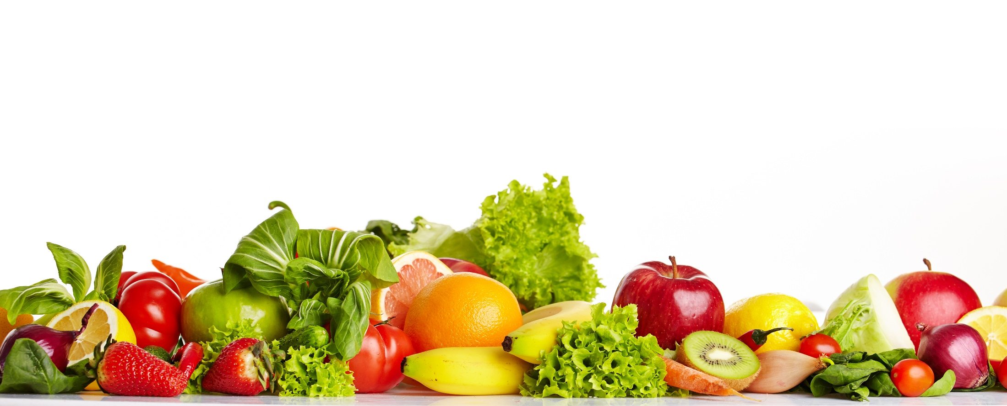
Çeşitliliğin sağlanabilmesi için;
Örneğin; bir öğünde sebze grubundan yeşil yapraklılar seçildiyse, diğer öğünde sarı-kırmızı sebzelerden seçim yapılmalıdır
Ispanak, marul, brokoli gibi yeşil yapraklı sebzeler folik asitten, havuç A vitamininden zengin iken karnabahar, yeşil biber, lahana, domates, C vitamininden zengindir…

Slide 24
Günlük tüketilecek en az 5 porsiyon sebze - meyvenin
En az 2.5-3 porsiyonu sebze
2-3 porsiyonu meyve
olmalıdır
Sebze ve meyvelerin kendi içlerinde de en az 2 porsiyonunun;
Sebzelerde → Yeşil yapraklı sebze (ıspanak, brokoli gibi) veya domates gibi diğer sebzeler olarak
Meyvelerde → Portakal, limon gibi turunçgiller veya antioksidanlardan
zengin diğer meyveler olarak tüketilmesi önerilir.

Slide 25

Şeker tüketimi azaltılmalıdır
Şekersiz ya da az şekerli gıdalar tercih edebilir
Toz şeker gibi rafine şekerleri, tatlılar ve şekerli içecekleri tüketilmeyebilir/tüketim azaltılabilir
Tatlı bir gıda istendiğinde;
Taze meyve veya küçük bir bardak taze sıkılmış meyve suyu tüketilebilir ☺
Kuru meyve tercih edilebilir ☺
Şekersiz veya az miktar pekmez/reçelle yapılmış hoşaf/komposto tüketilebilir ☺
Şekersiz hazırlanan sütlü ve meyveli tatlılar tercih edilebilir ☺
Ev yapımı küçük bir parça tam tahıl unu ile yapılmış meyveli, pekmezli ince bir dilim kek tercih edilebilir ☺

Slide 26

Günlük tuz alımı azaltılmalıdır
Besinlerimizin doğal olarak içerdiği tuz dahil 1 tepeleme çay kaşığını (5 gram) geçmemelidir Kullanılan tuz İYOTLU olmalıdır
Aşırı tuz içeren gıdalar
Hazır soslar
Soya, ketçap, tartar, barbekü, hardal, salsa, makarna sosu vb.
Atıştırmalık ürünler
Cips, tahıl bazlı bar, meyve bazlı bar, patlamış mısır vb.
Tuzlanmış kuruyemişler
Fındık, fıstık, ceviz, badem, kavurga, kabak ve ayçiçeği çekirdeği, her türlü çekirdek içi vb.
Turşu ve salamura besinler (siyah ve yeşil zeytin, sebze turşuları), balık konserveleri, tuzlanmış ve/veya salamura edilmiş et ve balık ürünleri
Aromalı/aromasız, doğal/yapay, gazlı/gazsız mineralli içecekler
Geleneksel olarak evde hazırlanan
Turşu, salça, tarhana, yaprak salamurası vb.

Slide 27
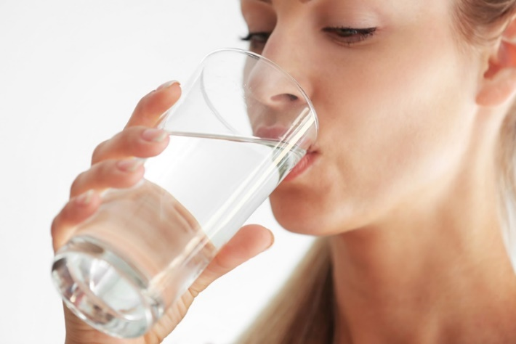
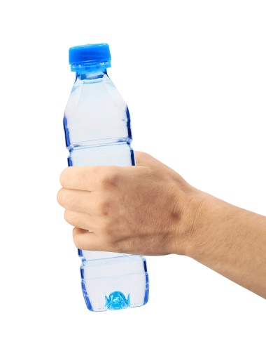
Günlük sıvı alımı arttırılmalıdır
Günde en az 2-2,5 lt sıvı = 10-12 bardak sıvının
8-10 bardağını “SU” olarak tüketilmesine özen gösterilmelidir
Sıvı alımını arttırmak için;
Öğünlerde ve/veya öğün aralarında → su içilebilir
Kolalı, gazlı içecekler ve hazır meyve suları yerine → su, taze sıkılmış meyve suyu, süt, kefir, ayran, doğal mineralli maden suyu (sade) vb. tüketimi tercih edilebilir
Dışarı çıkarken → yanına su alınabilir
Öğünlerde sıcak/soğuk çorbalar hazırlanabilir

Slide 28

Gıda satın alınırken etiket bilgileri okunmalıdır
Son kullanma tarihi (SKT) veya tavsiye edilen tüketim tarihi (TETT) okunmalı ve kullanma/tüketim tarihi geçmemiş ürün satın alınmalıdır
«İçindekiler» kısmına dikkat edilmelidir. Özellikle;
Tuz
Eklenmiş şeker / ilave şeker
Doymuş yağ
Trans yağ
Sodyum (Na)
miktar ve içerikleri iyi bir şekilde okunarak sağlıklı gıda tercihi yapılmalıdır

Slide 29

Unutmayalım!
Kronik hastalıkların temelinde beslenme vardır.
Yeterli ve dengeli beslenme ve sağlıklı besin seçimi sayesinde hatalı beslenme alışkanlıkları ile ilgili olan;
Anoreksia nervoza, bulumia nervoza gibi sağlık sorunlarının önüne geçilebilir
Obezitenin (şişmanlık) önüne geçilebilir

Slide 30


Obezite (şişmanlık) nedir?
Obezite → Vücutta sağlığı bozacak ölçüde anormal ve aşırı yağ birikmesidir
Obezite nasıl belirlenir?
Yaygın olarak Beden Kütle İndeksi (BKİ) kullanılır
BKİ: Bireyin vücut ağırlığının(kg) boy uzunluğunun (m cinsinden) karesine bölünmesi ile (BKİ=kg/m²) elde edilen değer
BKİ(kg/m²)= | Vücut ağırlığı (kg)
 | (Boy uzunluğu (m))²

Slide 31
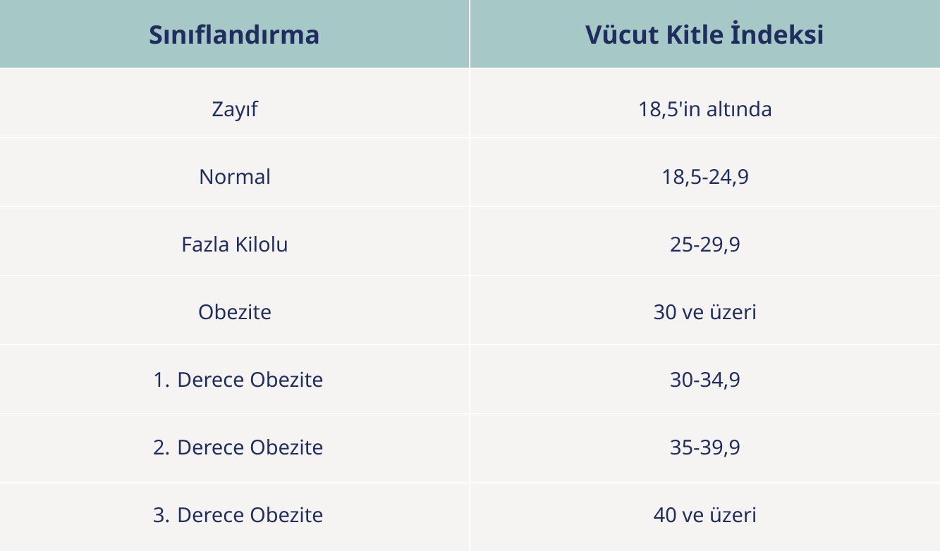
BKİ Değerlendirmesi nasıl olur?
Dünya Sağlık Örgütü’nün standartlaştırdığı yüzdelik kesişim noktalarına göre değerlendirilir

Slide 32

Obezitenin nedenleri
Yaş
Cinsiyet
Genetik yatkınlık
Aşırı ve yanlış beslenme alışkanlıkları
Yetersiz fiziksel aktivite
Sık aralıklarla çok düşük enerjili diyetler uygulama
Sigara ve alkol kullanma
Eğitim düzeyi
Sosyokültürel durum
Psikolojik problemler
Hormonal ve metabolik etmenler
Değiştirilemez ☹
Değiştirilebilir

Slide 33
Obezitenin neden olduğu sağlık problemleri
Tip II diyabet
İnsülin direnci
Hipertansiyon
Koroner arter hastalığı
Hiperlipidemi
Karaciğer yağlanması
Metabolik sendrom
Astım
Solunum güçlüğü
Uyku apnesi
Osteoartrit
Felç
Kas iskelet sistemi hastalıkları
Menstruasyon düzensizlikleri
Gebelik komplikasyonları
Ameliyat risklerinin artması
Bazı kanser türleri
Yumurtalık, meme, kolon, prostat vb.
Safra kesesi hastalıkları
Hormon bozuklukları
Psikolojik problemler
Gece yeme sendromu
Blumia nervoza
Anoreksia nervoza
Tıkanırcasına yeme vb.
Toplumsal uyumsuzluk

Slide 34
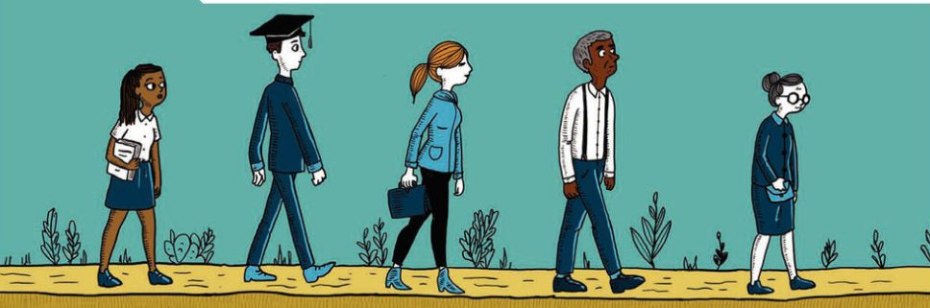
Yeterli ve dengeli beslenerek ve düzenli fiziksel aktivite yaparak
Sağlıklı
olmak elinizde

Slide 35
yeterli ve dengeli beslenelim mutlu yaşayalım

Slide 36
Materyali Hazırlayanlar (Soyadına göre alfabetik sıra ile)
Prof. Dr. Berrin AKMAN
Dyt. H. Berna KARAKAŞ
Öğr. Gör. Dr. Asiye UĞRAŞ DİKMEN
Prof. Dr. Nurcan YABANCI AYHAN

